Slide 1
Учусь легко и интересно.
Тетрадки-плюс
Учебные пособия для инклюзии
(для обучающихся с ЗПР)

Slide 2
Инклюзия
Серия «Учусь легко и интересно»
Учебные пособия для обучающихся с ЗПР
Учебные пособия адресованы: обучающимся, испытывающим трудности в освоении ООП НОО; обучающимся, получающим образование по адаптированным программам (варианты 7.1 и 7.2 Примерных АООП НОО обучающихся с ЗПР)
Материалы тетрадей могут быть использованы: на уроке в классе; во время индивидуальной работы; для проведения внеурочных мероприятий; для выполнения домашних заданий
При работе с тетрадями родители школьника: станут активными участниками образовательного процесса; помогут первокласснику понимать суть заданий; будут контролировать правильность выполнения упражнений

Slide 3
Инклюзия
Серия «Учусь легко и интересно»
Учебные пособия для обучающихся с ЗПР
Тетрадка-плюс для школьника
Доступность для понимания
Простота инструкций
Работа на уроке и/или после урока
Приобретение навыков учебной деятельности (ориентировка в задании, его анализ, осмысление и контроль за ходом выполнения)
Тетрадка-плюс для педагога
Адаптация учебного материала для школьников с трудностями в обучении
Пошаговый алгоритм предъявления заданий в рамках выстроенной коррекционно-развивающей системы
Возможность использования пособия как в урочной, так и во внеурочной деятельности школьников
Наличие специальных заданий на повторение и закрепление изученного материала

Slide 4
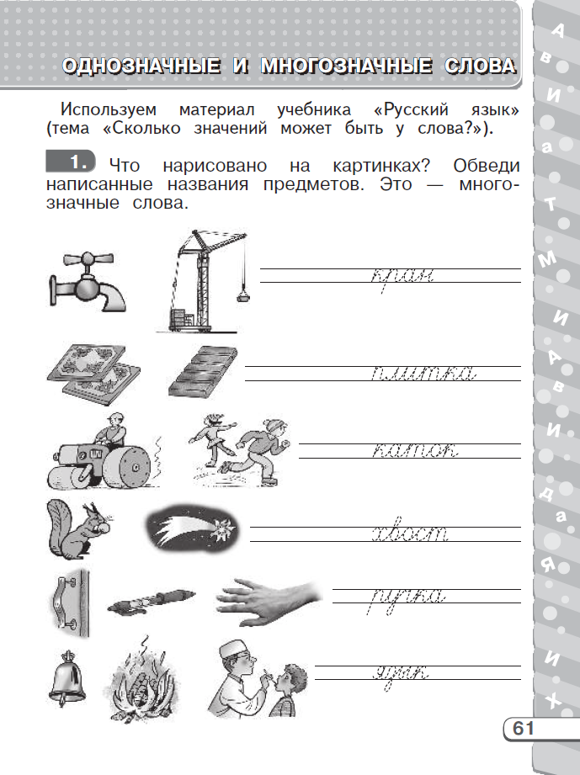
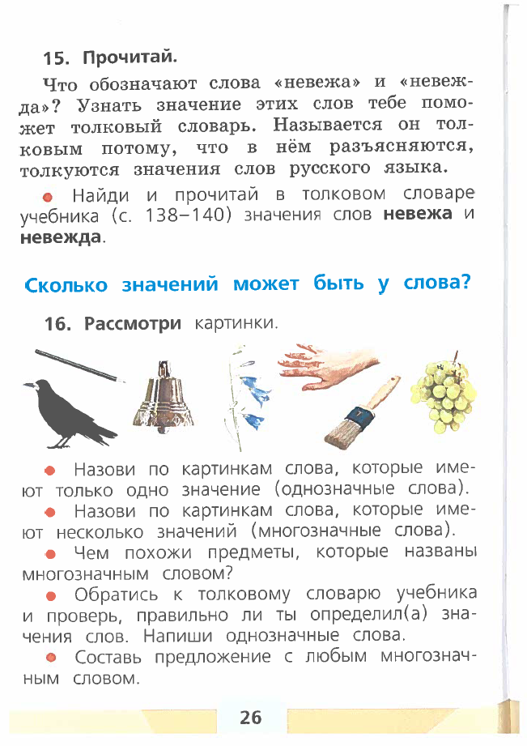
Инклюзия
Организация процесса обучения с учётом специфики усвоения знаний, умений и навыков обучающимися с ЗПР
Исключение наиболее сложных заданий, требующих самостоятельности; трудных с технической точки зрения, выполнение которых предполагает обращение к дополнительным источникам информации и т. п.

Slide 5
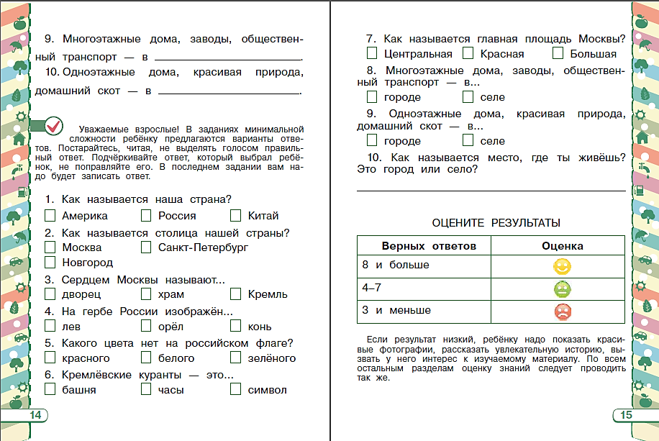
Инклюзия
Организация процесса обучения с учётом специфики усвоения знаний, умений и навыков обучающимися с ЗПР
Разбивка заданий на более мелкие части
Обращение к родителям, помогающим детям в учебе

Slide 6
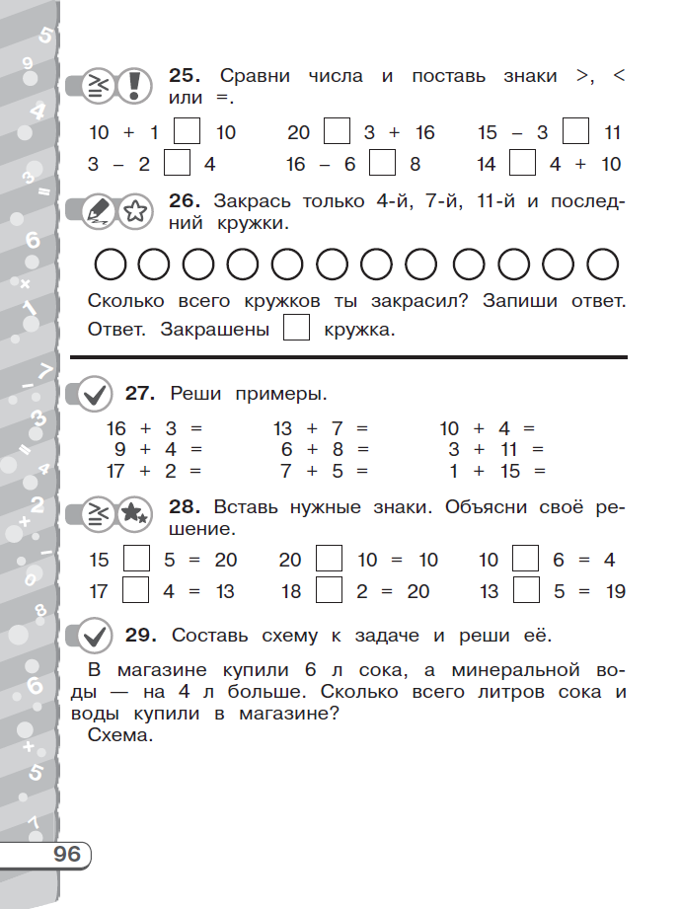
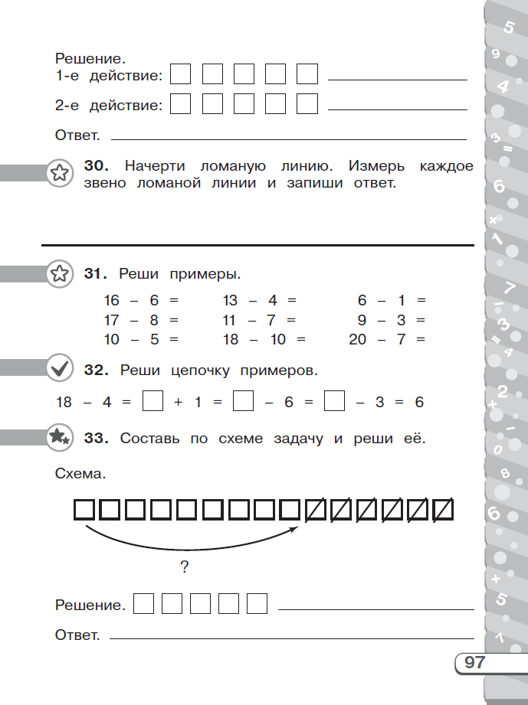
Инклюзия
Организация процесса обучения с учётом специфики усвоения знаний, умений и навыков обучающимися с ЗПР
Использование пошаговой помощи в решении задач
Увеличение количества однотипных заданий
Использование наглядных схем

